Slide 1
PERTEMUAN 8 LnT MOBILE APPLICATION DEVELOPMENT
Christopher Vinantius

Slide 2
Materi Pertemuan 8
Exception Handling
Activity
Layout
View

Slide 3
Exception Handling
Exception handling adalah sebuah mekanisme untuk mengendalikan berbagai kondisi tidak biasa yang terjadi ketika kita menjalankan program, sehingga alur normal dari program dapat dijaga.

Slide 4
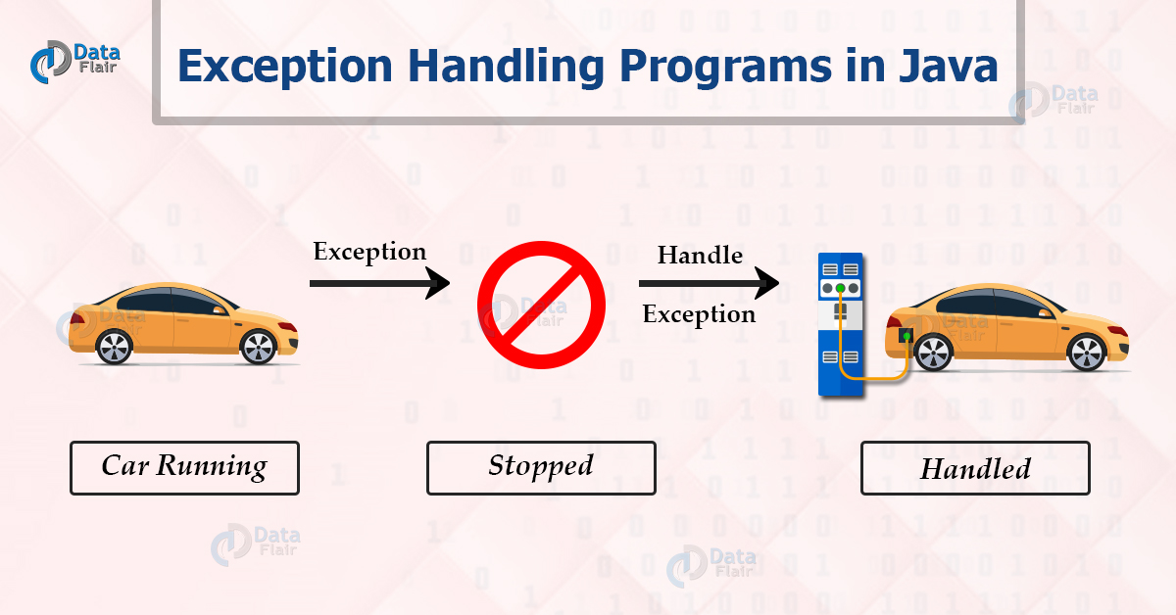

Slide 5
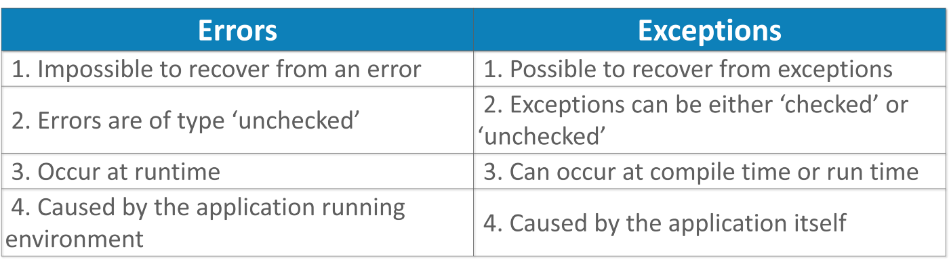

Slide 6
Try
Try merupakan sebuah keyword dalam bahasa Java yang dapat digunakan untuk menguji berbagai kondisi tidak normal yang dapat terjadi dalam sebuah scope program.

Slide 7
Catch
Catch merupakan sebuah keyword dalam bahasa Java yang dapat digunakan untuk mengeluarkan exception ketika terjadi kondisi tidak normal yang memaksa untuk menghentikan jalannya program.

Slide 8
Finally
Finally merupakan sebuah keyword dalam bahasa Java yang digunakan dalam sebuah scope sehingga scope tersebut akan selalu dijalankan, tidak memandang jika terdapat exception atau tidak. Untuk menggunakan finally dalam sebuah scope, harus terdapat try lebih dahulu di atasnya. Dalam exception handling, penggunaan finally bersifat tidak wajib (opsional).

Slide 9
Contoh Exception Handling
try{
System.out.println(70/0);
}catch(NullPointerException e){
System.out.println(e);
}finally{
System.out.println(“exception handling finished”);
}
/* sistem akan mengeluarkan output “exception handling finished” yang diikuti dengan exception e di bawahnya */

Slide 10
Berbagai informasi tentang exception handling dapat dieksplor lebih dalam melalui link-link berikut.
https://www.geeksforgeeks.org/exceptions-in-java/
https://www.javatpoint.com/exception-handling-in-java
https://www.javatpoint.com/finally-block-in-exception-handling
https://www.w3schools.com/java/java_try_catch.asp
https://data-flair.training/blogs/exception-handling-in-java/

Slide 11
Activity
Activity merupakan komponen Android yang mengatur halaman dari sebuah aplikasi Android, tempat di mana pengguna aplikasi dapat melihat tampilan antarmuka (user interface) serta berinteraksi dengan fitur-fitur yang tersedia dalam aplikasi tersebut.

Slide 12
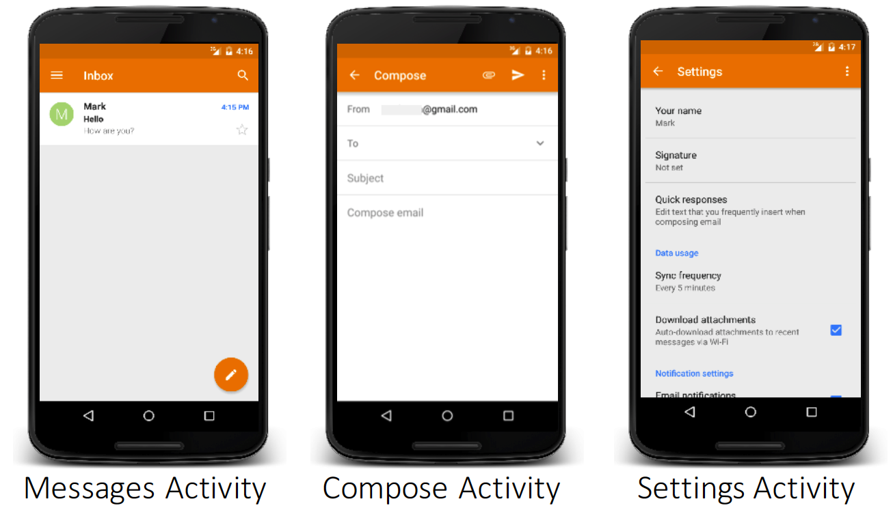

Slide 13
Layout
Layout merupakan komponen Android yang mengatur tata letak sebuah aplikasi Android, di mana kita dapat mengorganisir atau merapikan berbagai view yang terdapat dalam sebuah aplikasi Android berdasarkan urutan atau parameter tertentu.
Layouting dalam Android terbagi menjadi empat cara, yaitu linear layout, relative layout, coordinator layout, dan constraint layout.

Slide 14
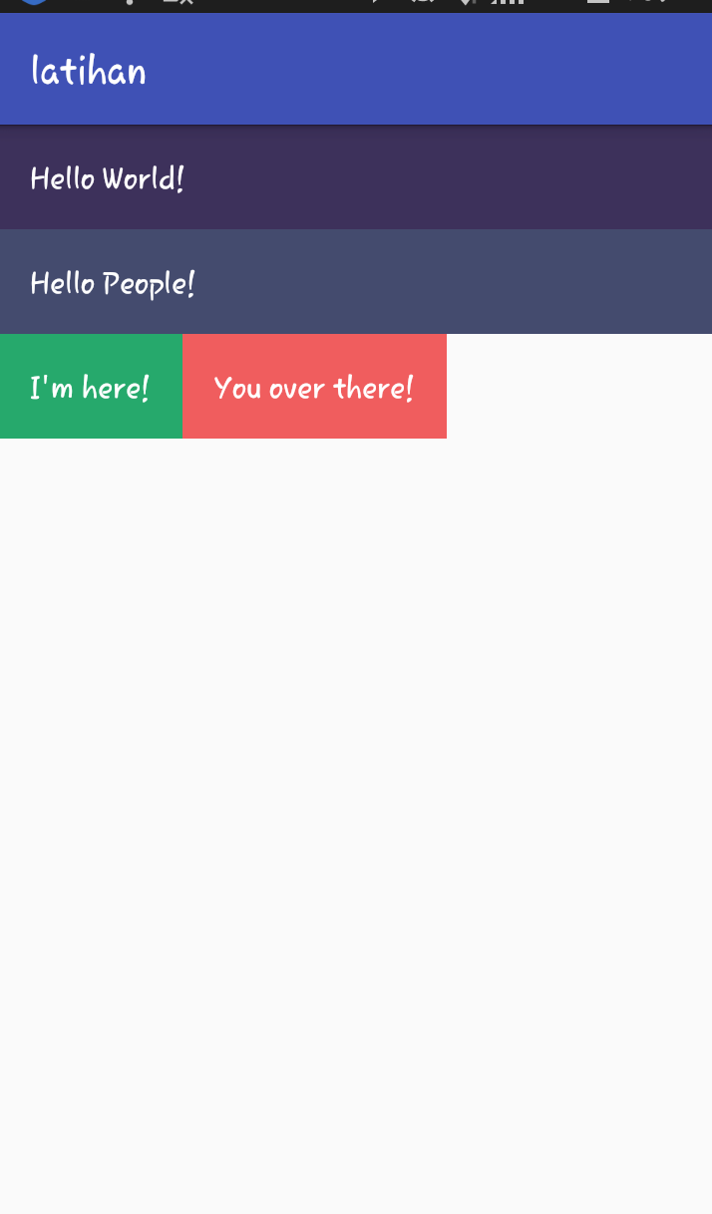
Linear
Layout

Slide 15
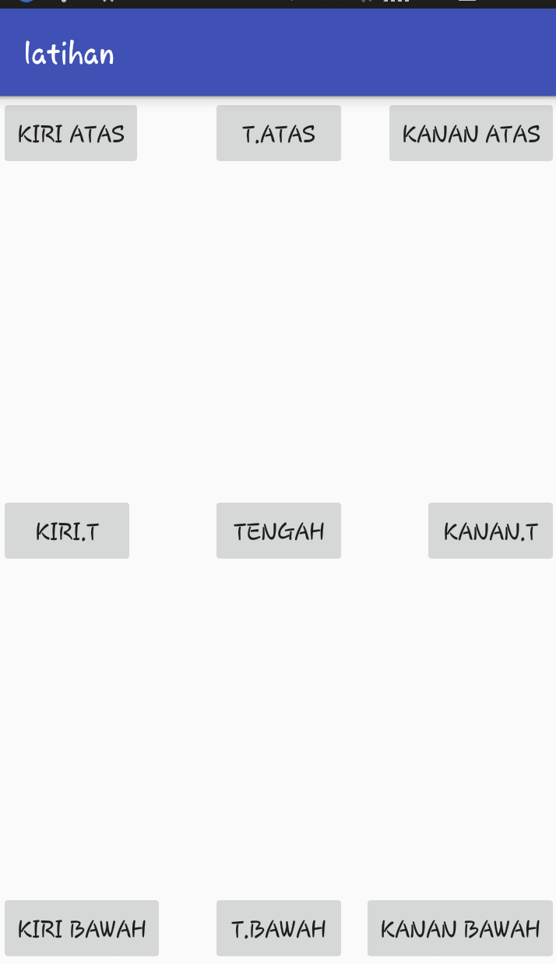
Relative
Layout

Slide 16
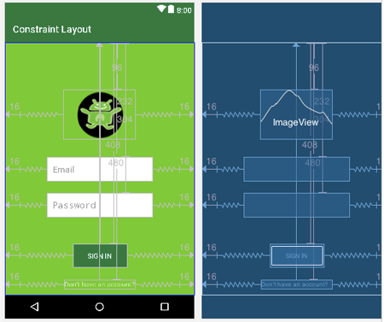
Constraint
Layout

Slide 17

Coordinator Layout

Slide 18
View
View merupakan komponen Android yang ditampilkan dalam activity dari sebuah aplikasi Android dalam berbagai bentuk, seperti TextView, EditText, ImageView, Button, ImageButton, Checkbox, RadioGroup dan RadioButton, Spinner, dan lain sebagainya.

Slide 19
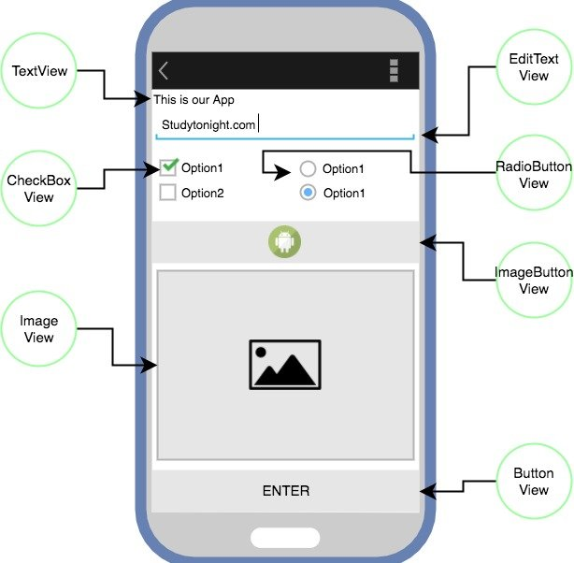

Slide 20
Berbagai informasi tentang komponen-komponen dasar Android dapat dieksplor lebih dalam melalui link-link berikut.
https://xamarin-android-guide.peruzal.com/activities/
https://developer.android.com/guide/topics/ui/declaring-layout
https://www.studytonight.com/android/introduction-to-views
https://www.webhozz.com/blog/belajar-linear-layout-dan-relative-layout-android/

